Slide 1

ANCHUNDIA SANTANA FRANCISCO GREGORIO ANCHUNDIA TRIVIÑO TOMY ARNOL ARAUZ CHICHANDA JAVIER ARCENIO ARTEAGA ZAMBRANO BRYAN DAVID BRIONES ESPINALES ANDREA MAYERLY
Gr01--Informe final-Documento académico-parcial 1-5B-2020-2 09 de enero de 2021 | Título corto: Ciberdelincuencia en redes wifi-públicas Autores: Anchundia Santana-Anchundia Triviño-Arauz-Arteaga-Briones.
Vulnerabilidad de datos al conectarnos a una red wifi pública

Slide 2
Resumen
Gr01--Informe final-Documento académico-parcial 1-5B-2020-2 09 de enero de 2021 | Título corto: Ciberdelincuencia en redes wifi-públicas Autores: Anchundia Santana-Anchundia Triviño-Arauz-Arteaga-Briones.
Este documento está enfocado a las personas que no tienen conocimiento de la seguridad de la información dando pautas del cuidado e implementación de una buena seguridad informática.
El objetivo es demostrar los tipos de riesgos que enfrentamos al conectarnos a una red wifi pública para evitar el acceso a nuestra información.
El contexto de estudio se realizará en las redes wifi-publicas.
La unidad de análisis serían los diferentes libros e informes en los cuales se redacten todo lo relacionado con Ciberdelincuencia en Rede Wifi-Publicas.

Slide 3
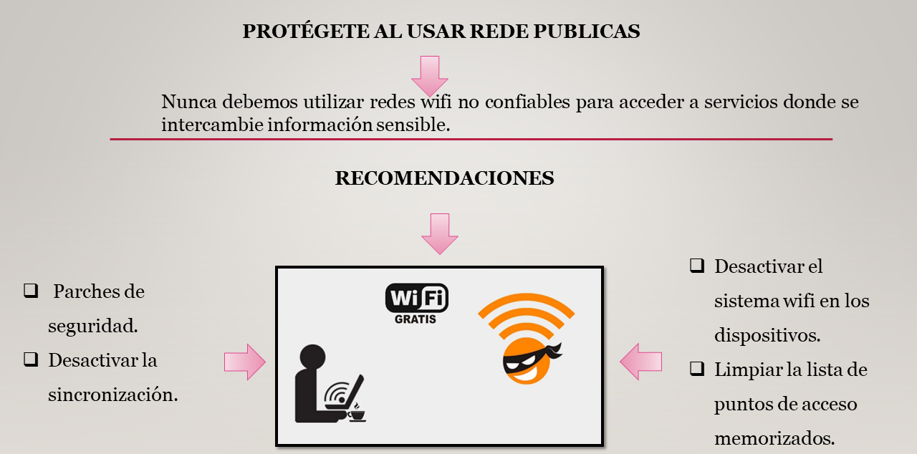
Gr01--Informe final-Documento académico-parcial 1-5B-2020-2 09 de enero de 2021 | Título corto: Ciberdelincuencia en redes wifi-públicas Autores: Anchundia Santana-Anchundia Triviño-Arauz-Arteaga-Briones.

Slide 4
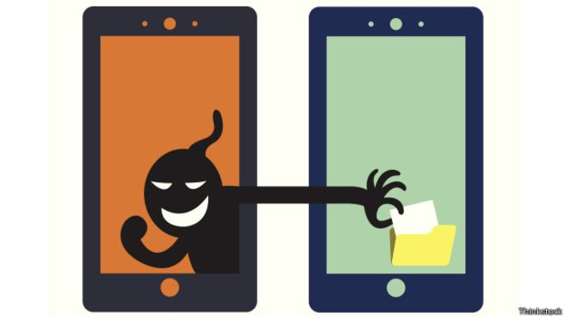
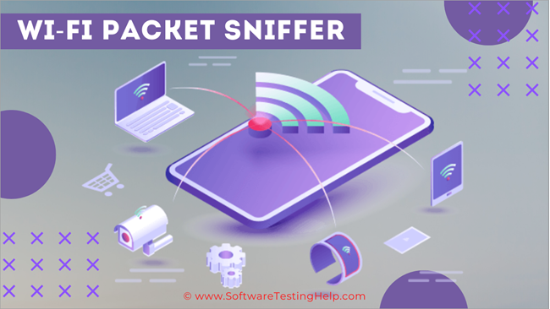



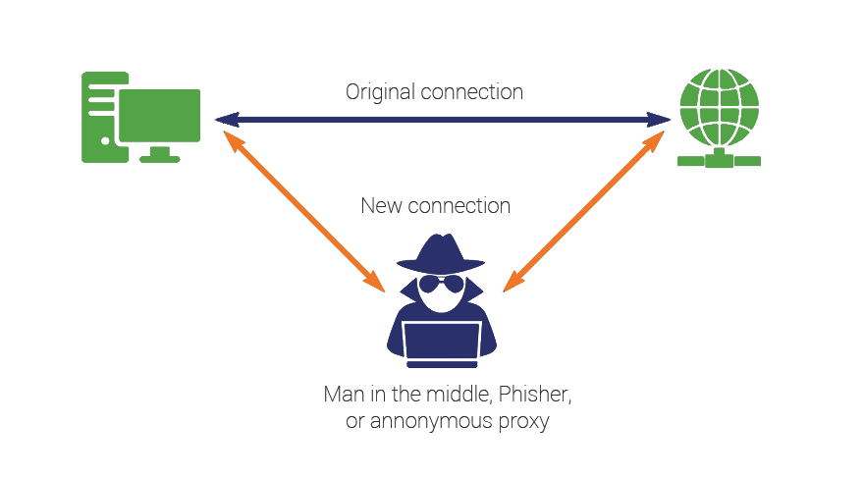
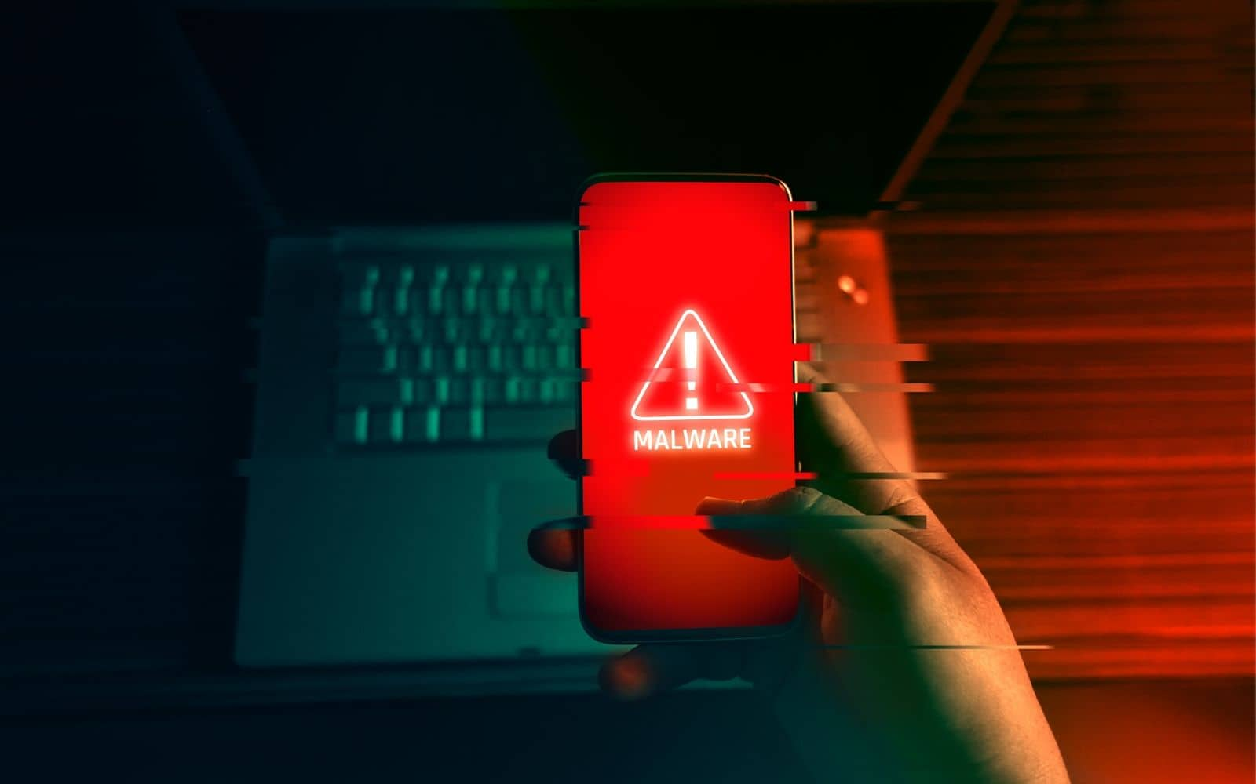

Gr01--Informe final-Documento académico-parcial 1-5B-2020-2 09 de enero de 2021 | Título corto: Ciberdelincuencia en redes wifi-públicas Autores: Anchundia Santana-Anchundia Triviño-Arauz-Arteaga-Briones.
P
R
E
V
E
N
C
I
Ó
N
DE POSIBLES ATAQUES

